Slide 1


Opti’Fruits
Soutenance projet PP2I
22/10/22
Groupe 31
Pierre AUGUSTE, Aurélie DEMURE, Nicolas FERNANDEZ, Manon LECUBIN

Slide 2
Sommaire
Etat de l’art
Présentation et problématique
Analyse de la concurrence
Conclusion
Présentation de l’application
Gestion de projet
Cahier des charges
Charte projet
Conclusion

Slide 3
État de l’art : présentation et problématique
ADEME, France Environnement, 2016

Slide 4
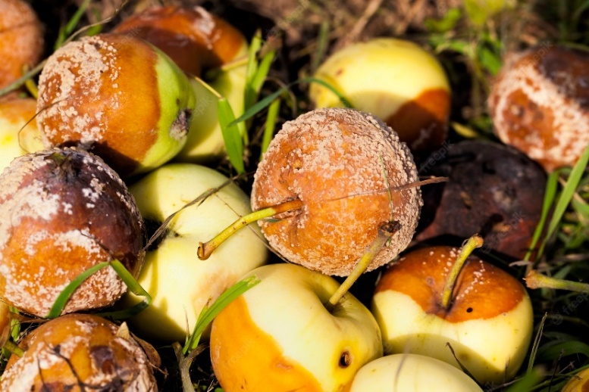
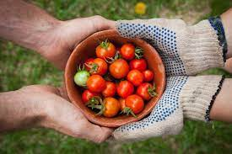
État de l’art : présentation et problématique
Comment limiter les pertes alimentaires dans les jardins des particuliers tout en restant dans une dynamique de circuits courts ?

Slide 5



Etat de l’art : analyse de la concurrence
Trocs, dons, ventes de surplus
Produits localisés
Formulaire de mise en contact
Présentée à la première édition française du startupweekend
Mise en place d’un blog
Réseau social pour le jardin
Inscription ou connexion via Facebook
Messagerie
Carte
Profil acheteur et/ou cultivateur
Plateforme PlantCatching
A existé une dizaine d’années
Fermeture le 6 octobre 2022
Concurrence de Facebook
Partage de graines et plantes

Slide 6



Etat de l’art : analyse de la concurrence
Accès à tous les produits du terroir
Aucun frais
Créé par une fille d’agriculteurs
Intègre le PAT
Fruiteefy veut aider à consommer autrement
Carte interactive
Valorisation des circuits courts
Soutenue par le Coq Vert
300 bénévoles
Fondée en juillet 2020 à la Rochelle
70 cueillettes effectuées
10 tonnes de fruits récoltés
(chiffres d’actualité en octobre 2022 sur le site officiel)

Slide 7
Etat de l’art : analyse de la concurrence et conclusion
Nom | Idée en plus | Historique | Critique
SEEED | Réseau social accessible via Facebook | Budget initial : 5000€ Début 2021 : lancement | Peu de recul sur la fiabilité de la plateforme
LePotiron | Formulaire de mise en contact Blog | 2010 : lancement 2017 : renouveau | Manque d’anticipation
PlantCatching | Ajout des plantes et des graines | 2022 : fermeture | Attractivité trop faible, Manque d’innovation
Fruiteefy | Ajout confitures et sauces | Juin 2019 : création | Valorisation des circuits courts
Leaf | Entre particuliers sur tout le terroir | Juin 2022 : création | Consommation locale non promue
Aux Arbres Citoyens | Cueillettes collectives et solidaires | Fondée en 2020 | Aucune application seulement une page Web

Slide 8
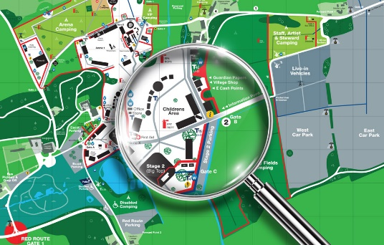

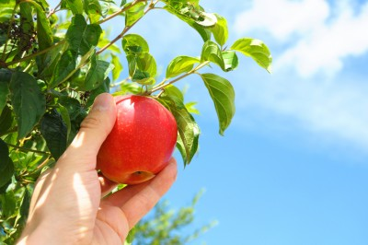

Présentation de l’application
Carte interactive à disposition
Système d’annonces :
Vente
Troc
Cueillette
Périmètre de recherche variable

Slide 9



Présentation de l’application
Don à des associations
Système de messagerie
Sécurité de la localisation

Slide 10
Gestion de projet
État de l’art et du marché
Descrip-tion de l’application
Mise en commun et premier livrable
Identité de l’application et rôles
10/10/2022
16/10/2022
18/10/2022
20/10/2022

Slide 11
Gestion de projet : cahier des charges
Fonction
Objectif
Degré de liberté
Niveau de priorité
F1: Permettre à
Saisir facilement ses
Faible
Élevé
l’utilisateur de proposer
informations
ses fruits
F2: Accéder à l’ensemble
Permettre à l’utilisateur
Moyen
Moyen
des informations via une
de s’y retrouver
carte interactive
facilement
F3: Permettre aux
Faciliter les échanges
Élevé
Moyen
utilisateurs de se
entre utilisateurs
contacter via
l’application
F4: Renvoyer vers une
Ne pas gaspiller alors que
Faible
Élevé
association
des solutions existent

Slide 12
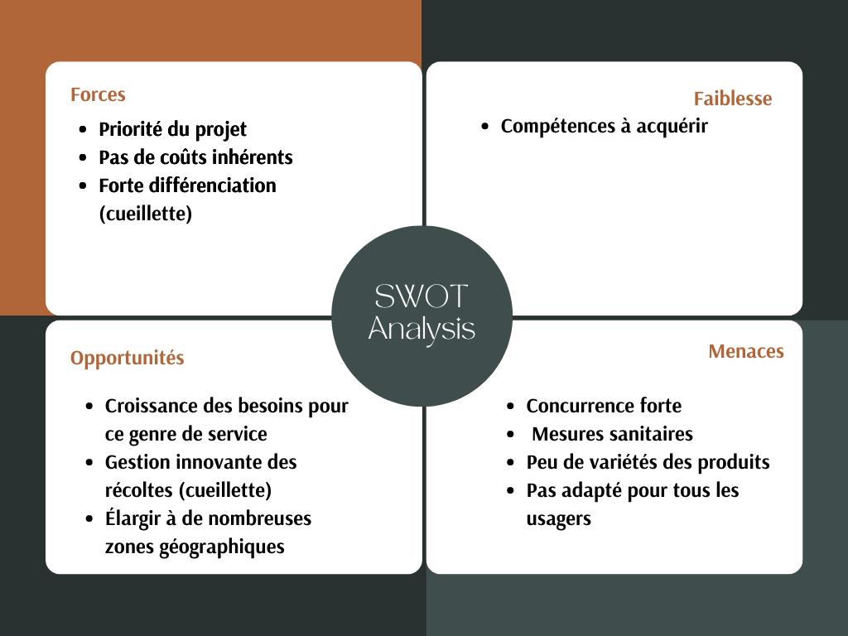

Gestion de projet : analyse SWOT

Slide 13
Gestion de projet : charte projet
Jalon
Description
Date
Etape 1 : Exigences
Validation de l’idée lors de
la
22/10/22
opérationnelles
soutenance
Etape 2 : Création
Création de la base de données
de la base de
données
relative aux fruits et légumes
disponibles
Etape 3 : Réalisation
Réalisation
de l’interface utilisateur
de l’interface
Etape 4
: Réalisation
Réalisation d’un
système de contact
messagerie
entre les utilisateurs (messagerie) pour
obtenir plus d’informations sur un
produit en vente ou les conditions
d’accueil
pour une cueillette

Slide 14
Gestion de projet : charte projet
Jalon
Description
Date
Etape 5 :Ajout d’une
Ajout d’une carte avec les fruits et légumes
carte
Etape 6 : Ajout de
Ajouter
des rayons qui augmentent au
restrictions
sur la carte
cours du temps
Etape 7 : Ajout d’une
Ajouter une fonction qui permet au client
fonctionnalité pour les
de donner ses
produits dans les derniers
dons
jours de consommation possibles

Slide 15
Conclusion
Application limitant le gâchis alimentaire
Point fort : cueillette
Acquisition de nouvelles compétences

